Slide 1

11 апреля стартовал Первый этап «Семейные финансы» Всероссийской просветительской эстафеты «Мои финансы»
https://app-dev.моифинансы.рф/storage/64054/rukovodstvo-estafety-finansy-semi.pdf

Slide 2
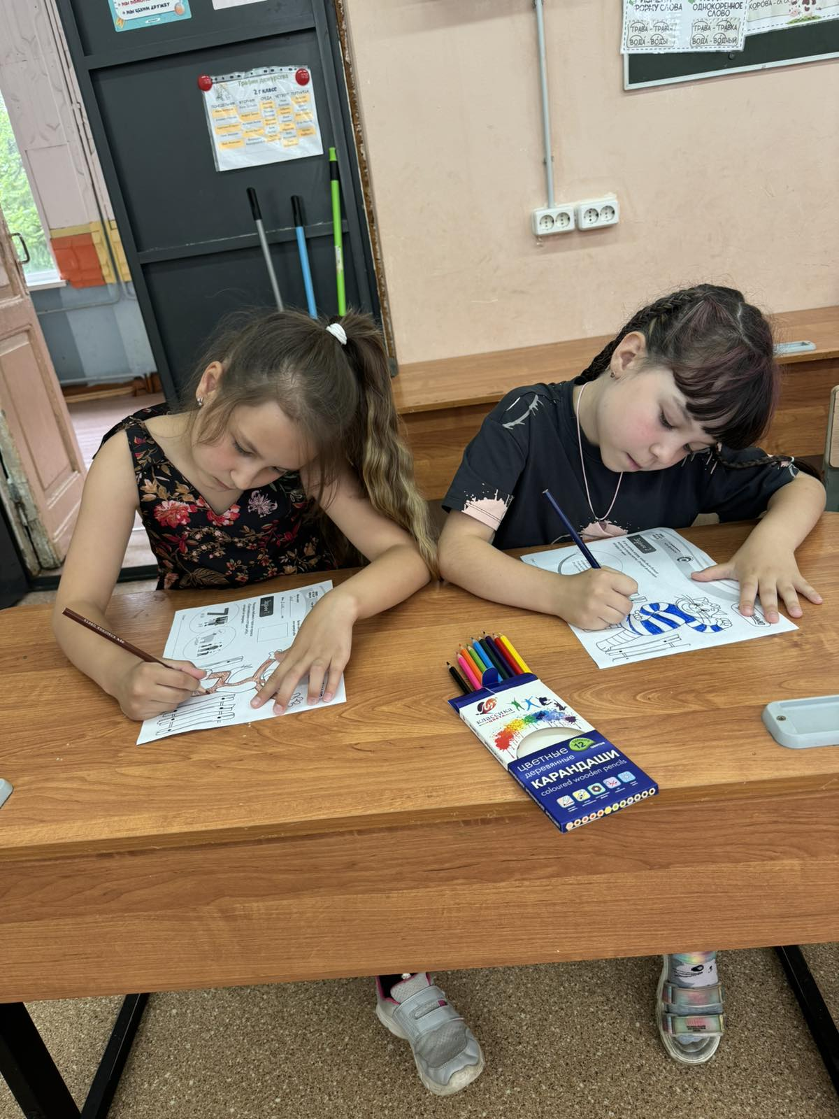
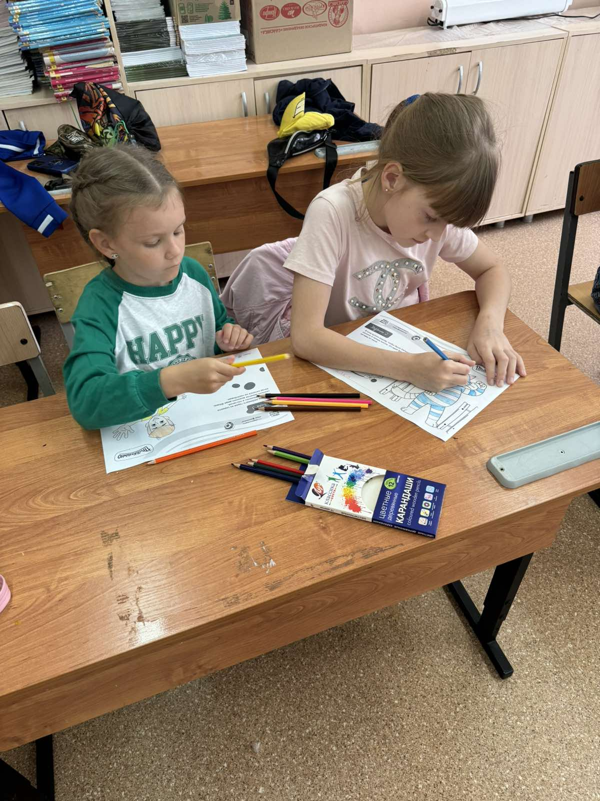
Мероприятия в рамках эстафеты в «МБОУ СШ №54»
- решение ребусов по финансовой грамотности
кроссвордов для детей начальной школы
любимые раскраски по финансовой грамотности
настольные игры «Пройди путь ФинЗОЖника»

Slide 3
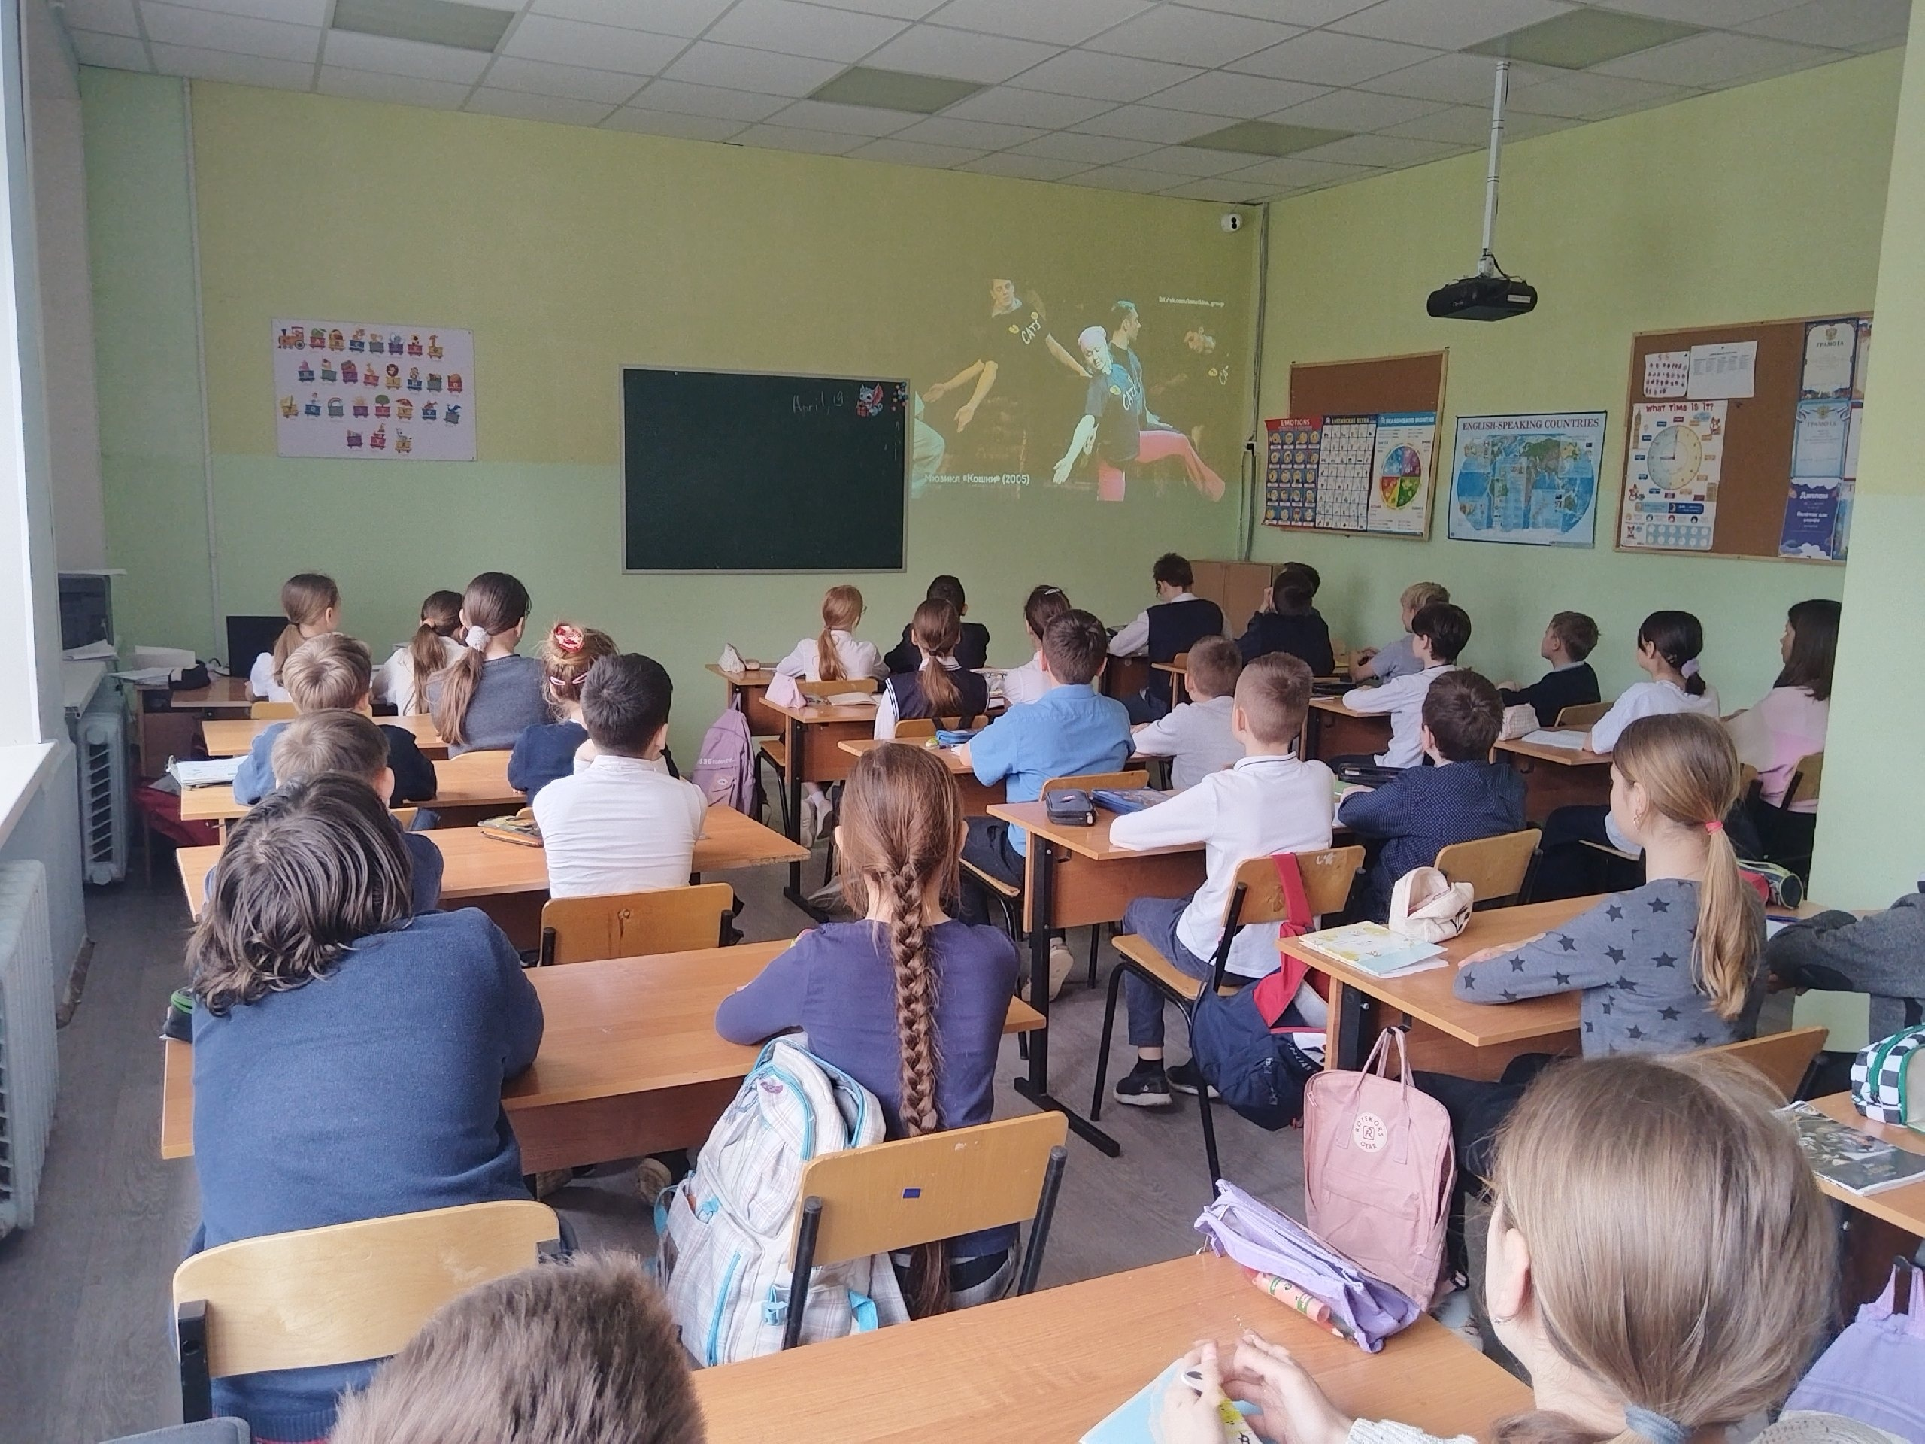
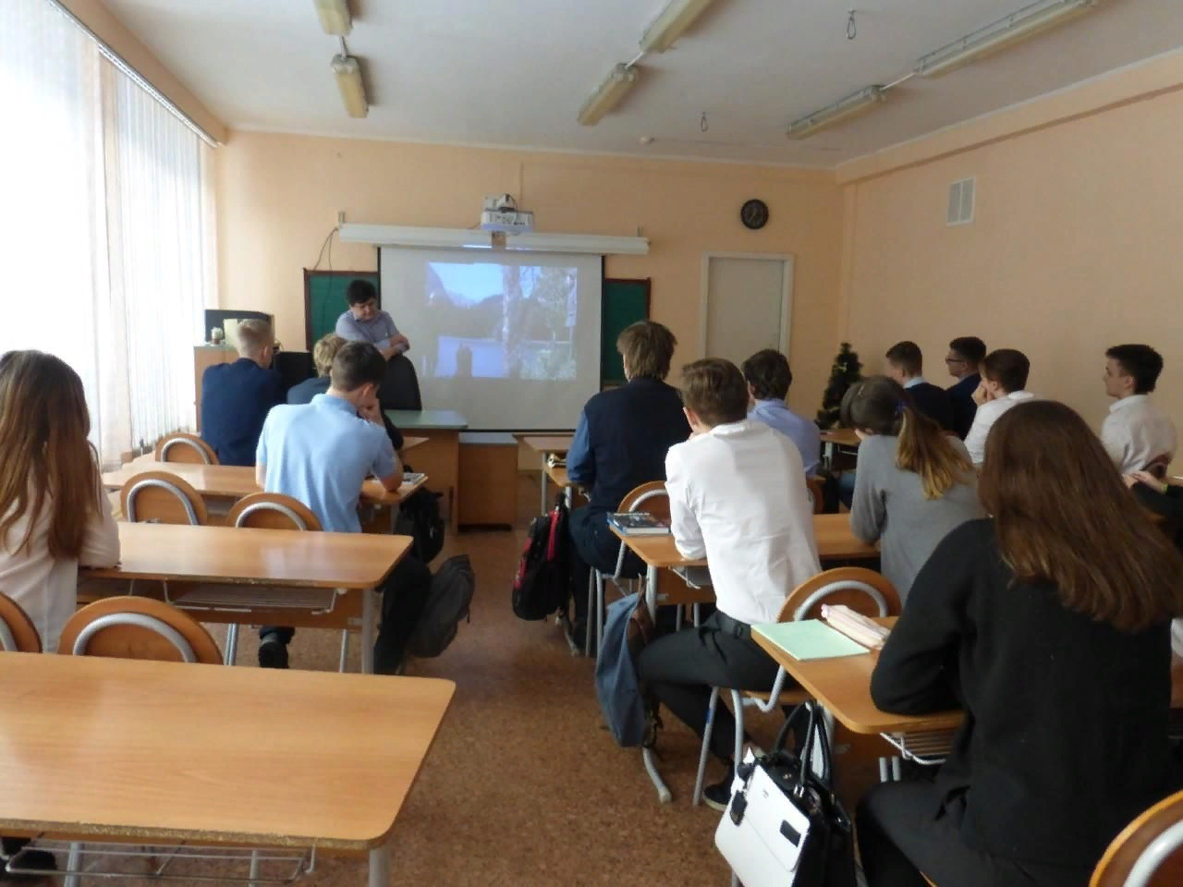
Мероприятия в рамках эстафеты в «МБОУ СШ №54»
Были показаны фильмы, где герои - ровесники зрителей
«Сказка о деньгах»(5-7 классы)
«Моя семья и другие проблемы» (8-9 классы)
«Дружба. Экономика» (10-11 классы)

